Slide 1



Slide 2

Universidad Autónoma del Estado de México
Facultad de Economía
Maestría:
Creación y Estrategias de Negocios
Unidad de Aprendizaje:
«Aplicación del Conocimiento III»
(6 Créditos)
Clave: MCN008
Tema:
Recolección de los datos y resultados
Elaboró: M. en D. N. Noelly Karla
Sarracino Jiménez
SEPTIEMBRE, 2019

Slide 3
Recolección de los datos y resultados
Unidad III

Slide 4
Índice
Objetivo Introducción | ………………………………. ………………………………. | 7 8
3. Recolección de los datos y resultados | ………………………………. | 10
3.1.- Identificación de la fuente de investigación Fuentes de información Fuente de información primaria Fuente de información secundaria Fuente de información terciaria | ………………………………. ………………………………. ………………………………. ………………………………. ………………………………. | 11 12 14 16 18

Slide 5
3.2.- Recolección de datos Tipos de Recolección de Datos | ………………………………. ………………………………. | 20 22
3.3.- Aplicación de la técnica de investigación Documental De campo | ………………………………. ………………………………. ………………………………. | 26 29 30

Slide 6
3.4.- Obtención de resultados Cuantitativos Cualitativos | …………………………………. …………………………………. …………………………………. | 31 32 33
Conclusiones Fuentes de referencia | …………………………………. …………………………………. | 37 39

Slide 7
Objetivo
Conocer y comprender las formas para la recolección de datos que cuenta la investigación para poder aplicarlos en temas de estudio y especialmente en el proyecto terminal de grado.

Slide 8
Introducción
  La investigación es el soporte de quienes se dedican a la investigación y de quienes realizan trabajos bajo metodologías que permiten establecer nuevas apreciaciones y aplicaciones de diversos temas en general, en ese sentido el presente trabajo indica a través de una forma dinámica la manera en recolectar datos, que se vuelven básicas para lograr la comprobación o el rechazo de hipótesis, con lo anterior el estudiante de la Maestría en Creación y

Slide 9
  Estrategias de Negocios tiene el deber de identificar las fuente de investigación, recolección de datos, aplicación de la técnica de investigación, así como la obtención de resultados.

Slide 10
3. Recolección de los datos y resultados

Slide 11

3.1. Identificación de la Fuente de Investigación
Figura 1. Libros

Slide 12
Fuentes de Información
Según la Real Academia Española, una fuente es “Principio, fundamento u origen de algo” e información, es “Acción y efecto de informar”.
Así que es posible decir que las fuentes de información son acciones y efectos de informar el origen de las cosas para conocimiento y utilización de ella.
Las fuentes de información son la suma de elementos disponibles que contienen un conjunto de símbolos con la capacidad de significar. Registrados en cualquier soporte, con el potencial de poder recuperarse para satisfacer una necesidad del usuario.

Slide 13
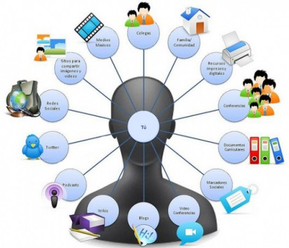
Fuentes de Información
Primarias
Terciarias
Secundarias
Figura 1. Fuentes de información
Figura 2. Fuentes de información
Fuente: elaboración propia con base a Hernández, Fernández y Baptista, 2010.

Slide 14

Fuentes Primarias
Contienen información original, el cual es realizada de una investigación o de una actividad.
Este tipo de datos son utilizados en la investigación científica.
Son también llamadas fuentes de primera mano. Son aquellos recursos documentales que han sido publicados por primera vez, sin ser filtrados, resumidos, evaluados o interpretados por algún individuo.
Figura 2. Libros 1
Hernández, Fernández y Baptista, 2010.

Slide 15
Figura 2. Fuentes primarias
Libros
Revistas
Artículos de periódico
Tesis
Monografías
Canciones
Fotografías
Obras de Teatro
Entre Otros
Fuente: elaboración propia con base a Hernández, Fernández y Baptista, 2010.

Slide 16
Fuentes Secundarias
Son las que pueden facilitar y maximizar el acceso a las fuentes primarias y sus contenidos. Estos dan la información de un a manera resumida y coherente dándole una lógica a toda la información.
Se elaboran con fines de difusión masiva. No necesariamente las elabora el propio investigador.
Acuden a ellas cuando los recursos de la fuente primario son limitados y es necesario consultar varias fuentes. Además sirve para confirmar mas los hallazgos o datos.

Slide 17
Fuentes Secundarias
Figura 3. Fuentes secundarias
Fuentes Secundarias
Bibliografía
Analogía
Enciclopedia
Entre otros
Diccionarios
Fuente: elaboración propia con base a Hernández, Fernández y Baptista, 2010.

Slide 18
Fuentes Terciarias
Contiene información de las fuentes secundarias y remiten de ellas.
Son fragmentos textuales, los cuales a pesar de ser resumidos, cortos tienden a mantener su lógica y diseño de las base de datos.
Remite al investigador a las fuentes primarias y secundarias.

Slide 19
Fuentes TERCERIAS
Figura 4. Fuentes de terciarias
Fuentes Terciarias
Catálogos de Biblioteca
listas de lectura
Índices
Bibliografías
Directorios
Fuente: elaboración propia con base a Hernández, Fernández y Baptista, 2010.

Slide 20

3.2. Recolección de datos
Figura 4. Recolección de datos

Slide 21
Toda investigación persigue un propósito señalado; busca un determinado nivel de conocimiento y se basa en una estrategia particular o combinada.
Esta puede calificarse según el propósito, el nivel de conocimientos, la estrategia.
La recolección de datos se refiere al uso de la diversidad de técnicas y herramientas que existen las cuales pueden ser utilizadas por el investigador.

Slide 22
Tipos de recolección de datos
Figura 5. Tipos de recolección de datos
propósito
nivel de conocimientos
estrategia
Fuente: elaboración propia con base a Hernández, Fernández y Baptista, 2010.

Slide 23

Figura 6. Según el propósito
Según
el propósito
Pura
Busca incrementar los conocimientos teóricos para poder desarrollar una teoría sin llevarla aun a la practica.
Aplicada
Busca conocimientos con la finalidad de insertarla inmediatamente a la practica y solucionar cualquier impedimento sobre la marcha
Fuente: elaboración propia con base a Hernández, Fernández y Baptista, 2010.
Figura 5. Su propósito

Slide 24

Figura 7. Según el nivel de conocimiento
Descriptiva: Mediante grupos homogéneos usa criterios sistemáticos donde le permita conocer la estructura y/o comportamiento de ello.
Explicativa: el investigador se ocupa en encontrar las causas por el cual ocurre el fenómeno para poder analizar mas a fondo las causa-efecto que ocurre en la variables de estudio.
Exploratoria: alcanza una visión general del tema de estudio, buscando un tópico de interés, formulando un problema y delimitar el tema de investigación.
Según el nivel
de
conocimientos
Figura 6. Nivel de conocimiento
Fuente: elaboración propia con base a Hernández, Fernández y Baptista, 2010.

Slide 25
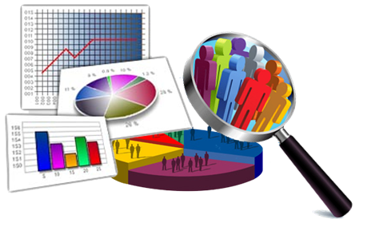
Documental
De Campo
Experimental
Este ocupa varias fuentes de información
Esta permite recoger información de forma directa exactamente de donde se presenta. A estos se les conoce como datos de primera mano
El investigador manipula directamente los datos para poder conocer de mejor forma la causa-efecto del fenómeno
Figura 8. Según las estrategia
Según
la
estrategia
Figura 7. Según la estrategia
Fuente: elaboración propia con base a Hernández, Fernández y Baptista, 2010.

Slide 26
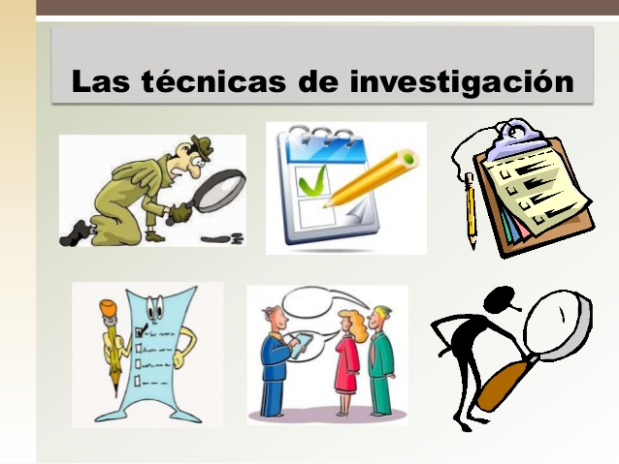
3.3. Aplicación de la técnica de investigación
Figura 8. Aplicación de técnicas

Slide 27
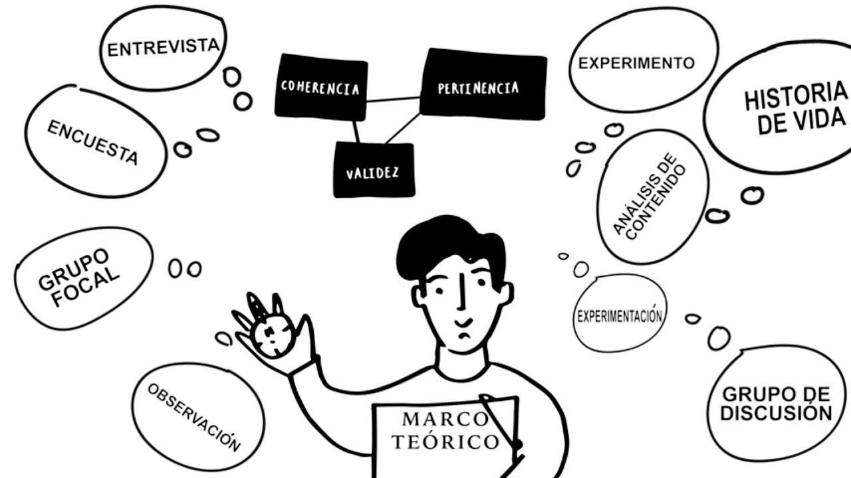
Técnica de investigación
Es el conjunto de instrumentos y medios a través de los cual se efectúa el método y solo se aplica a una ciencia. La diferencia entre método y técnica es que el método es el conjunto de pasos y etapas que debe cumplir una investigación y este se aplica a varias ciencias mientras que técnica es el conjunto de instrumentos en el cual se efectúa el método.
Figura 9. Técnicas

Slide 28


Documental: recopila antecedentes a través de documentos gráficos formales e informales. El investigador fundamenta y complementa su investigación.
Figura 9. Documental
Campo: se realiza directamente en el medio donde se presenta el fenómeno que se estudia.
Figura 10. Campo

Slide 29
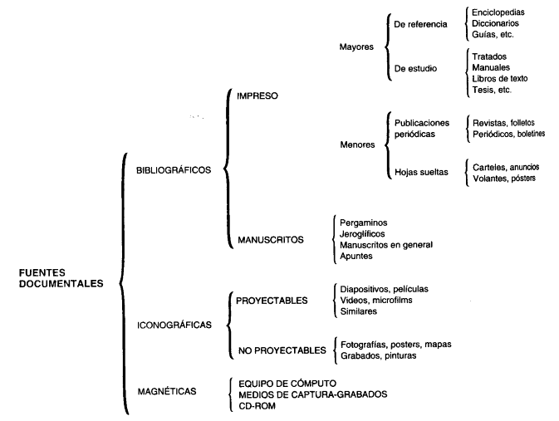
Imagen 1. fuentes documentales
Fuente: Hernández, Fernández y Baptista, 2014.

Slide 30
El cuestionario: recopila la información por medio de preguntas concretas aplicadas a un universo o muestra.
La entrevista: recopilación verbal sobre algún tópico de interés para el entrevistador.
La encuesta: recopilación verbal sobre algún tema de interés para el entrevistador.
La observación: diferentes aspectos de un fenómeno a fin de estudiar sus características y comportamiento.
La experimentación: puede entender como la observación dedicada y constante que se hace a un fenómeno objeto de estudio.
Fuentes de Campo

Slide 31
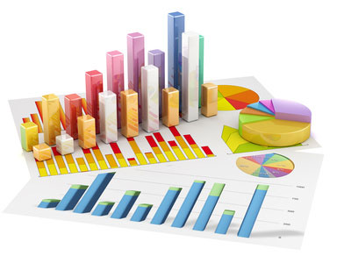
3.4 Obtención de resultados
Figura 11. Resultados

Slide 32
Recolección de datos cuantitativos
La recolección de datos cuantitativos se lleva a cabo mediante computadoras ya que esto permite manipular de mejor manera las variables.
Se efectúa mediante una matriz de datos que se va siguiendo una serie de pasos:
Figura 9. Recolección cuantitativa
1. Seleccionar programa de análisis
2. Ejecutar el programa
3. Explorar los datos
4. Evaluar la confiabilidad o finalidad y validez
5. Analizar mediante pruebas estadísticas las hipótesis planteadas
6. Análisis adicionales
7. Preparar resultados para presentarlos
Fuente: elaboración propia con base a Hernández, Fernández y Baptista, 2010.

Slide 33
Recolección de datos cualitativos
Directamente en el ambiente de los individuos que se le están realizando la investigación, esto se lleva en el día a día, en la rutina, para así poder determinar lo que piensan, sienten, como interactúan, etcétera.
El investigador es quien se encarga de recoger los datos, puede recogerlos de diferentes fuentes: entrevistas, observaciones directas, documentos, material audiovisual y una infinidad de distintos medios.
A demás los datos son de diferentes tipos: lenguaje escrito, visual, verbal, no verbal, conductas o imágenes. (Hernández, Fernández y Baptista, 2010).

Slide 34
¿Qué tipo de unidades para el análisis se pueden usar?
Significados
Practicas
Episodios
Encuentros
Papeles y roles
Relaciones
Grupos
Organizaciones
Comunidades
Subculturas
Estilos de vida
Figura 9. Unidades para
el análisis
Fuente: elaboración propia con base a Hernández, Fernández y Baptista, 2010.

Slide 35

Estos tipos de análisis le sirven al investigador para poder responder preguntas:
  ¿De qué tipo tratan?
  ¿Cuál es la estructura de la unidad?
  ¿Cómo se preparan los episodios, capítulos, eventos, interacciones?
  ¿Cuáles son las coyunturas y consecuencias de que ocurran?
  El investigador en este tipo de recolección debe ser abierto, comprensible, respetar a los demás, no lo debe olvidar ya que se encuentra en el contexto.
Figura 12. Análisis

Slide 36
Consultar el siguiente link como actividad extra clase:
https://www.youtube.com/watch?v=EH1cESKRrsE

Slide 37
conclusiones
La recolección de datos es muy significativa en el desarrollo de la investigación, lo anterior debido a que el investigador después de hacer un análisis de la información que posee y selecciona para obtener los mejores resultados, deberá de ubicar la técnica en la que se acercará a los datos con el objetivo de convertirla en información que contribuya a lo que busca obtener.

Slide 38
Es transcendental que quienes buscan hallazgos en un tema en específico conozcan y seleccionen las mejores herramientas para contribuir de manera directa con el objetivo de estudio y la obtención de resultados, por ello el alumno de la Maestría en Creación y Estrategias de Negocios, tiene el deber de conocer las técnicas que se han presentado para la formulación de sus actividades de investigación.

Slide 39
Fuentes de Información
Literatura:
Sampieri, R., Fernández C. y Baptista, P. (2014). Metodología de la investigación. México: McGraw-Hill.
Sampieri, R., Fernández C. y Baptista, P. (2010). Metodología de la investigación. México: McGraw-Hill.
Pag web:
https://www.youtube.com/watch?v=EH1cESKRrsE

Slide 40
Imagenes:
Libros (2019). [image] Available at: https://www.ecured.cu/Fuentes_bibliográficas#/media/File:Fuentes_bibliogr%C3%A1ficas.jpg
Fuentes de información (2019). [image] Available at: http://programacasasegura.org/mx/fuentes-de-consulta-confiables/
Libros 1 (2019). [image] Available at: https://www.eldiario.net/noticias/2018/2018_05/nt180515/nuevoshorizontes.php?n=113&-fuentes-bibliograficas-y-la-bibliografia-en-la-investigacion
Recolección de datos (2019). [image] Available at: https://es.coursera.org/learn/ordenamiento-datos

Slide 41
Su propósito (2019). [image] Available at: https://prezi.com/g3nbhdecxd6i/tecnicas-para-recoleccion-de-datos/
Nivel de conocimiento (2019). [image] Available at: http://metodosrecolecciondedatos.blogspot.com/2016/03/
Según la estrategia (2019). [image] Available at: http://instrumentosderecolecciondedatosidm.blogspot.com/2015/07/introduccion.html
Aplicación de técnicas (2019). [image] Available at: https://www.slideshare.net/mirelesrafael8490/tecnicas-de-investigacion-63649270
Técnicas (2019). [image] Available at: https://www.youtube.com/watch?v=EH1cESKRrsE

Slide 42
Documental (2019). [image] Available at: https://www.lifeder.com/investigacion-documental/
Campo (2019). [image] Available at: https://www.tutareaescolar.com/metodo_de_investigacion_de_campo.html
Resultados (2019). [image] Available at: https://portalacademico.cch.unam.mx/alumno/tlriid4/unidad4/redaccionBorrador/presentacionResultados
Análisis (2019). [image] Available at: elmundodelaeducacion.mx/revista/posiciones/item/difundamos-los-resultados-de-la-investigacion

Slide 43
Guion explicativo
PROPÓSITO: Dar a conocer al alumno de la Maestría en Creación y Estrategias de Negocios la recolección de datos y resultados.
El material didáctico incluye lo más sobresaliente en materia de la recolección de datos para la utilización y aplicación.
La estructura metodológica se encuentra diseñada para que el material en general sea utilizado de manera clara y sencilla haciendo énfasis en la implementación del proyecto terminal de grado.

Slide 44
  De la diapositiva num. 1 a la 9 se da a conocer la presentación del trabajo, contenido, objetivo e introducción.
  En la diapositiva num. 10 comienza el tema recolección de los datos y resultados.
  La diapositiva num. 11 y 12 se establece la identificación de la fuente de investigación, su concepto y generalidades.
  En la diapositiva num. 13 se presenta un esquema con los tipos de las fuentes de investigación (primarias, secundarias y tercerías).
  En la diapositiva num. 14 y 15 se observan las fuentes de información primarias.

Slide 45
  En la diapositiva num. 16 y 17 se observan las fuentes de información secundarias.
  En la diapositiva num. 18 y 19 se observan las fuentes de información terciarias.
  El tema: recolección de datos, da inicio en la diapositiva num. 20 y 21.
  Los tres tipos de recolección de datos (propósito, nivel de conocimiento y de estrategia) se referencian en las diapositivas de la num. 22 a la 25.
  La aplicación de las técnicas de investigación en su definición se encuentra en las diapositivas num. 26 a la 28.
  Las técnicas documentales en sus diferentes tipos, se observan en la diapositiva num. 29.

Slide 46
  Las técnicas de campo en sus diferentes tipos, se observan en la diapositiva num. 30.
  El tema obtención de resultados tanto cuantitativos como cualitativos, se presentan en las diapositivas num. 31 a la 35.
  Se presenta un link con material de YouTube para la mejor comprensión del tema, lo anterior en la diapositiva num. 36.
  En las diapositivas num. 37 y 38 se presentan las conclusiones del tema.

